Slide 1
PLAN- OG BYGNINGSLOVEN § 32-1
KOMMUNENS PLIKT TIL Å FORFØLGE ULOVLIGE FORHOLD
Av rådgiver Jens H. Hermansen v/Fylkesmannen i Oslo og Akershus
(Foto: Scanpix)

Slide 2
1. Disposisjon
Innledning
Problemstilling og avgrensning
Kort om begrunnelsen for temavalget
Hva innebærer plikten etter pbl. § 32-1?
Kommunal behandling av ulovligheter
Lovliggjøring og sanksjoner
Overtredelser «av mindre betydning»
Urimelig?
Klagebehandling av kommunens beslutning
Pbl. § 32-1 andre ledd
Særskilte problemstillinger

Slide 3
2.1 Problemstilling og avgrensning
Hensikten å vurdere hvordan ulovligheter etter plan- og bygningsloven kan (og ikke kan) håndteres av kommune og klageinstans
Materiell kompetanse
Personell kompetanse
Avgrensning mot de ulike sanksjonsmulighetene
Pålegg, overtredelsesgebyr osv.
Avgrensning mot vurderinger av forholdenes lovlighet
Forutsettes at det er konstatert overtredelser

Slide 4
2.2 Bakgrunn for temavalg
Økende ”popularitet”
Statistikk fra plan- og bygningsetaten, Oslo kommune:
Tall er innhentet fra etatens årsberetninger
2011
Byggesaker: 7705 +20% (sml. 2010) Bad / våtrom
Ulovlighetssaker: Ingen konkrete tall, men ca. 20 % mindre enn 2012
2012
Byggesaker: 5580 -30% (sml. 2011) Bad / våtrom
Ulovlighetssaker: 550 ”opphørte”, 110 ”unntatt fra videre behandling”
ca 500 nye konstateringer av ulovlige forhold (+20%)
2013
Byggesaker 5445
Ulovlighetssaker: 624 ”opphørte”, 194 ”unntatt fra videre behandling”
527 nye konstateringer av ulovlige forhold.

Slide 5
2.2 Bakgrunn for temavalg
Hvorfor denne økningen?
Rettighetsbevisst samfunn
Økning i nabotvister og -konflikter?
Misforståelse av hjemmelsgrunnlag
Privat- eller offentligrettslig konflikt? Konfliktløsning gjennom domstolene eller forvaltningen?
Fortetting – økning i antall sameier/eierseksjonssameier?
Endringer i plan- og bygningslovgivningen
”Sanner-bua”
Manglende nabovarsel om slike tiltak – flere saker enn klagesaker?
Sivile konflikter – ”Vi krangler som aldri før”
DAs statistikk for sivile saker: Første halvår 2014, 6% økning i saksinngangen av sivile saker sammenlignet med 2013
Høyeste nivå siden man startet med rapportering per halvår

Slide 6
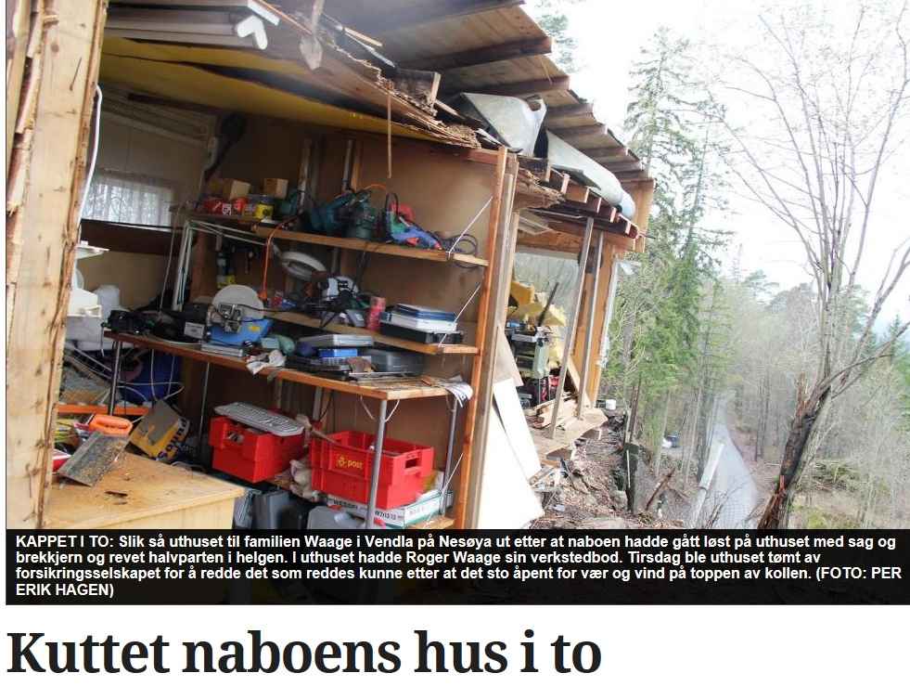
2.2. Bakgrunn for temavalg
Betydningen for partene:
(Publisert på Budstikka.no, 08.04.2014. Tekst og foto: Per Erik Hagen og Hakon Holta)

Slide 7
3. Hva innebærer plikten?
Pbl. § 32-1 første ledd: «Kommunen skal forfølge overtredelser av bestemmelser gitt i eller i medhold av denne loven»
Hvem er omfattet av plikten?
Hva har man en plikt til å forfølge?
Tiltak med tillatelse?
Tiltak med dispensasjon?
Omfanget av plikten?
Krav om når?

Slide 8
3.1 Hvem er omfattet av plikten?
Ordlyd: «Kommunen»
Avgrenser mot andre bygningsmyndigheter
Forarbeidene: Ot.prp. nr. 45 (2007-2008) s. 352:
Understreker at plikten gjelder kun kommunen.
Ikke til hinder for at andre organer kan følge opp
Fylkesmannen: Ikke plikt, men kan.
Ot.prp. Nr. 45 (2007-2008) s. 352
«Spesielle tilfeller»

Slide 9
3.2 Hva har man en plikt til å forfølge?
Ordlyd: «Overtredelser av bestemmelser gitt i eller i medhold av loven»
Plan- og bygningsloven
Forskrifter (SAK og TEK)
Regulerings- og kommuneplaner
Materielle og prosessuelle krav
Eksempler:
Påbygg oppført i strid med reguleringsplanens krav til høyder
Søknadspliktig tiltak utført uten søknad og tillatelse, jf. pbl. § 20-1.
Forarbeidene: Ot.prp. Nr. 45 (2007-2008) s. 352
Ulovligheter etter eldre plan- og bygningslovgivning?
Rundskriv H-1/10

Slide 10
3.2 Hva har man en plikt til å forfølge?
Særskilte problemstillinger:
Tiltak som er gitt tillatelse, men er i strid med materielt krav:
Bestemmelsens ordlyd
Lovens system
Forholdet til fvl. § 35 – valg av fremgangsmåte
Erstatning? Tidl. pbl.85 § 116, NOU 2005: 12 s. 321
God Forvaltningsskikk?
Tiltak som er gitt ugyldig dispensasjon fra et materielt krav
Forutsatt utenfor klagebehandling
Dispensasjonsvedtaket lider av feil
Bygningsmyndighetene ønsker å rette opp situasjonen gjennom pålegg
Fvl. § 35, vilkårene for omgjøring

Slide 11
3.3 Omfanget av plikten
Ordlyden: «skal forfølge»
Avgrenser mot unnlatelseshandlinger
Viktige unntak
Krav om når forfølging skal finne sted?
Resultatforpliktelse?
Forarbeidene. Ot.prp. nr. 45 (2007-2008) s. 352:
Skal sikre prioritering av ulovlighetsoppfølging
Gir ingen involverte rettskrav på forfølging
Klargjøring av ansvaret for ulovlighetsoppfølging
Ikke krav om når – kommunens råderett (prioritering)

Slide 12
4. Kommunal saksbehandling
Hvordan kan kommunen avslutte saker?
Lovliggjøring og sanksjoner
Overtredelser «av mindre betydning»
Urimelig?
Ubetinget plikt - intern prioritering
FMOA, 2014/2858
Omgjøring av egen beslutning?
Se punkt 5.3

Slide 13
4.1 Lovliggjøring og sanksjoner
Dispensasjon, pbl. § 19-2 andre ledd
Prosessuelle krav
Pålegg, pbl. § 32-3 flg.
Overtredelsesgebyr, pbl. § 32-8
Straff, pbl. § 32-9

Slide 14
4.2 Ulovligheter «av mindre betydning»
Ordlyd
Skjønnsmessig adgang til å unnlate, jf. «kan»
Mindre viktige overtredelser – konkret vurdering
Presisering: Vurderingen gjøres av bygningsmyndighetene, ikke av klagende nabo
Overtredelsens art og omfang
Hensynet bak kravet som er brutt
Forarbeider: Ot.prp. nr. 45 (2007-2008) s. 352
Sml. tidligere om «bagatellmessig»
Juridisk teori
O.J. Pedersen m. fl. ”Plan- og bygningsrett”, Del 2, 2. utgave s. 604.
KRD, 12/1465, vedtak av 05.10.12 (Fjell kommune)

Slide 15
4.2 Ulovligheter «av mindre betydning»
FMOA, 2011/25972

Slide 16
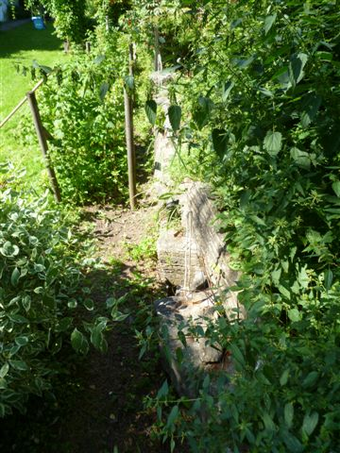
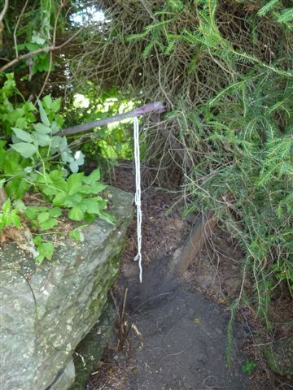
4.2 Ulovligheter «av mindre betydning»
FMOA, 2013/25204

Slide 17
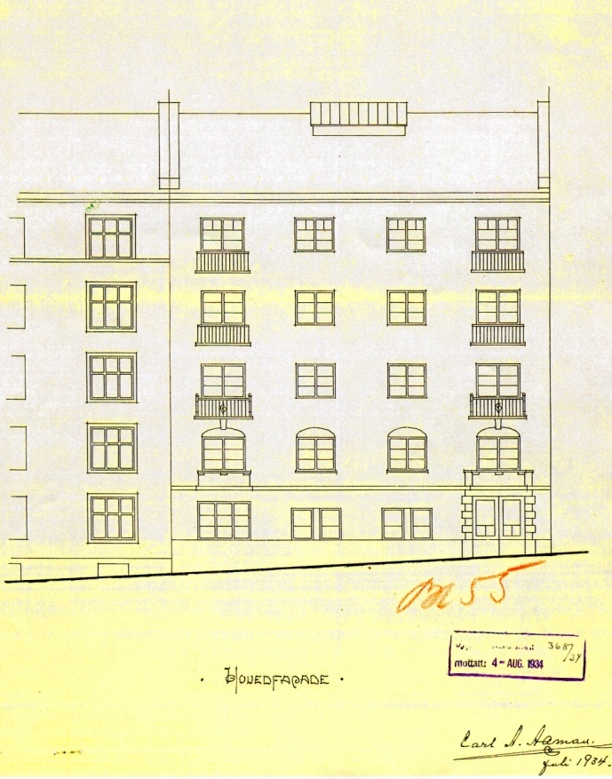
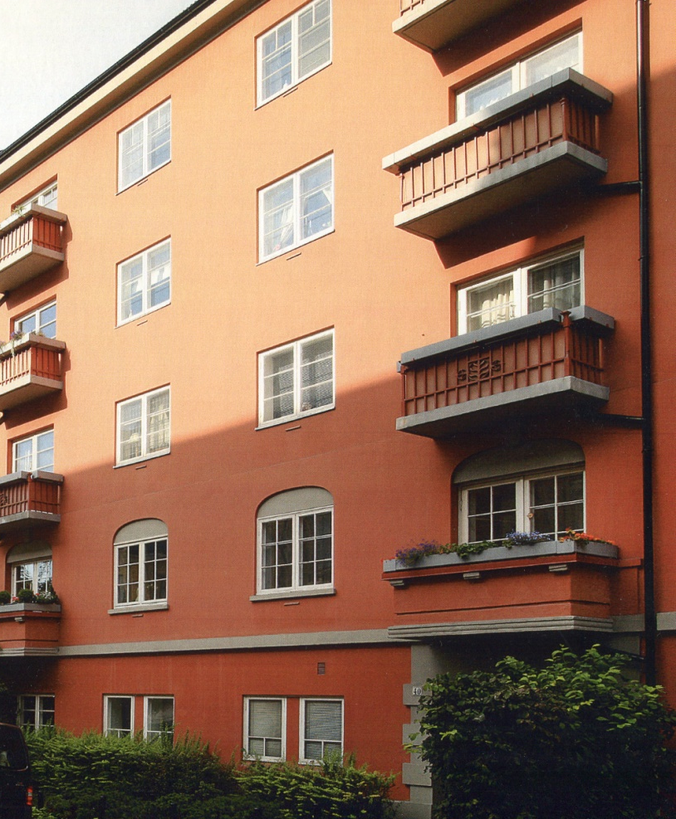
4.2 Ulovligheter «av mindre betydning»
Plan- og bygningsetaten, Oslo kommune, 201117305

Slide 18
4.2 Ulovligheter «av mindre betydning»
FM Buskerud, vedtak av 09.05.11, Moreneveien 12
Oppføring av konstruksjon
50-60 cm over nabogrense
FMOA, 2012/19686
Annen manns grunn, taler for ikke oppfylt vilkår, jf. også Moreneveien 12
La vekt på:
Forholdene på stedet
Tiltakets art
Reguleringsmessig status
Egnethet av arealet
Bar preg av å være en privatrettslig konflikt?

Slide 19
4.2 Ulovligheter «av mindre betydning»
Nærmere om ferdigattest, pbl. § 21-10 første ledd siste setning
«kommunen kan utstede ferdigattest også der det foreligger bagatellmessige overtredelser av krav i eller i medhold av denne lov»
Forholdet til pbl. § 32-1 andre ledd og overtredelser «av mindre betydning», og vilkårene for dispensasjon etter pbl. § 19-2 andre ledd

Slide 20
4.3 Irreversible tiltak
Tiltak som verken kan lovliggjøres eller som er overtredelser av «mindre betydning»
Er også omfattet av plikten
Kan sanksjoneres, typisk overtredelsesgebyr
Typisk saker av mer ”alvorlig karakter”, der handling uten tillatelse er uheldig
Eksempler:
Ikke omsøkt sprenging av fjell / knaus
Søknad om riving, vedtak om midlertidig forbud mot tiltak i den hensikt å regulere til bevaring

Slide 21
4.4 Urimelig?
Utgangspunktet
Lovhjemlet plikt til å forfølge
Somb 2003 s. 301 (Orkdal)
Tilbygg som ble liggende over nabogrense
Kommunens fremgangsmåte, pbl.85 § 116 b første ledd
Sivilombudsmannens kommentarer
Åpner for en skjønnsmessig adgang
Reelle hensyn
Somb 2009 s. 344 (Karasjokk)
Disp. fra avstand til elvekant
Bygget for høyt, jf. dispensasjonsvedtaket
Stenger for en skjønnsmessig adgang

Slide 22
4.4 Urimelig?
Pbl. § 32-10?
«Sanksjoner skal stå i rimelig forhold til ulovligheten».
Dispensasjon vurdert
Ikke overtredelse «av mindre betydning»
Ulovligheten har oppstått før overtredelsesgebyr kan benyttes
Forarbeidsuttalelse, Ot.prp. Nr. 45 (2007-2008) s. 352
Brukt som argument i Somb 2009 s. 344
Sanksjoner er vurdert og står ikke i rimelig forhold til ulovligheten, jf. Pbl. § 32-10?
Somb 2009 s. 344: «Det kan nok tenkes situasjoner der forvaltningen ikke har hjemmelsgrunnlag for å unnlate å forfølge en ulovlighet, men den eneste mulige sanksjonen som vil kunne bringe ulovligheten til oppfør er en sterkt eller uforholdsmessig sanksjon etter pbl. § 116 b første ledd.»
Utelukker ikke muligheten

Slide 23
4.5 Ubetinget plikt – intern prioritering
Forutsetning: Konstatert ulovlighet
Intern prioritering av hensyn til
Ressurser
Sakens viktighet
FMOA, 2014/2858

Slide 24
5. Klagebehandling av beslutninger
5.1 Lovliggjøring, sanksjoner og ferdigattest
Dispensasjon
Sanksjoner
Ferdigattest
5.2 Urimelig?
Enkeltvedtak som kan påklages, jf. fvl. § 2 bokstav b) jf. a)?
«Bestemmende for rettigheter eller plikter»?
Hensynene bak pbl. § 32-1 andre ledd, om å unnta videre forfølging?
Notes:
Somb sitt brev til KMD
KMD sitt brev til FMOA
Osv.

Slide 25
5.3 Ulovligheter «av mindre betydning»
Ordlyd: «Er overtredelsen av mindre betydning, kan kommunen avstå fra å forfølge ulovligheten. Beslutning om dette er ikke enkeltvedtak.»
Forarbeidene, Ot.prp. nr.45 (2007-2008) s. 352
Juridisk teori, O.J. Pedersen m.fl., ”Plan- og bygningsrett”, del 2, 2. utgave, s. 605
Utgangspunktet: Avgjørelsen er ikke et enkeltvedtak
Fvl. § 28 første ledd og fvl. § 3 første ledd

Slide 26
5.3 Ulovligheter «av mindre betydning»
Særskilte problemstillinger
Omgjøring av pålegg til avgjørelse etter pbl. § 32-1 andre ledd?
KRD, 12/1465 (Fjell kommune)
FMOA, 2013/25207
Kommunen ønsker å omgjøre avgjørelse etter pbl. § 32-1 andre ledd, til pålegg?
O.J. Pedersen m.fl, s. 605
Nye omstendigheter som tilsier en ny vurdering?
Innskrenket påleggskompetanse?
Vurdering etter prinsippene i fvl. § 35?

Slide 27
5.3 Ulovligheter «av mindre betydning»
Somb 2008 s. 357 (Sigdal kommune, Svarttjern)
Sivilombudsmannens brev av 09.06.2009 (sak 2009/1261)
Rundskriv H-1/10
KMD tolkningsuttalelse, brev av 11.03.2014 (14/2837)
Rettslige utgangspunktet er at man skal prøve hvorvidt overtredelsen er «av mindre betydning»
FMBU, 2011/1013
FMOA, 2013/25204
FMOA, 2011/25972

Slide 28
5.3 Ulovligheter «av mindre betydning»
Min vurdering:
Klar ordlyd
Forarbeidene, Ot.prp. Nr. 45 (2007-2008) s. 352
Kompetanseproblematikk
Fvl. § 3 første ledd: Reglene om klagerett kommer ikke til anvendelse.
Klage på et «avvisningsvedtak». Hva er «saken» som er til klagebehandling, jf. fvl. § 34 andre ledd?
Kan man i en klage på et avvisningsvedtak ta stilling til realitetene? En avgjørelse som er forutsatt å ikke være underlagt klagerett, jf. pbl. § 32-1 andre ledd og Ot.prp. Nr. 45 (2007-2008) s. 352.
Beslutning som er unntatt klagerett.
Påklages, klage avvises, avvisningsvedtaket påklages, deretter tar man stilling til realitetene i saken – det samme som å gi klagerett?

Slide 29
5.4 Andre beslutninger
Kommunen bekrefter at tiltaket er ulovlig, men beslutter å ikke følge opp på nåværende tidspunkt
Enkeltvedtak som kan påklages?
Beslutning fattet i medhold av kommunens råderett (intern prioritering)?

Slide 30
6. Konklusjoner
Kommunen har en plikt til å forfølge
Kan unnlate forfølging i enkelte situasjoner;
overtredelser «av mindre betydning», jf. pbl. § 32-1 andre ledd,
eller hvis enhver sanksjon er ikke «rimelig» i forhold til ulovligheten, jf. pbl. § 32-10.
Har adgang til intern prioritering av saker
Klageinstansens kompetanse til å behandle klagesaker etter pbl. § 32-1 andre ledd
Utgangspunktet: Har anledning til å ta stilling til realitetene i saken, om overtredelsen er «av mindre betydning»

